Slide 1
Мы, учащиеся МАОУ «Лицей № 78 им. А.С.Пушкина , хотим привлечь внимание общественности нашего города к проблеме загрязненности гидросферы, на примере озера «Лесное» парка Прибрежный.

Slide 2
«Природа – наше богатство»
Выполнила: команда «Эко-патруль»
«Лицея №78 им. А.С. Пушкина»
г. Набережные Челны
Руководитель: Рустами М.В.

Slide 3
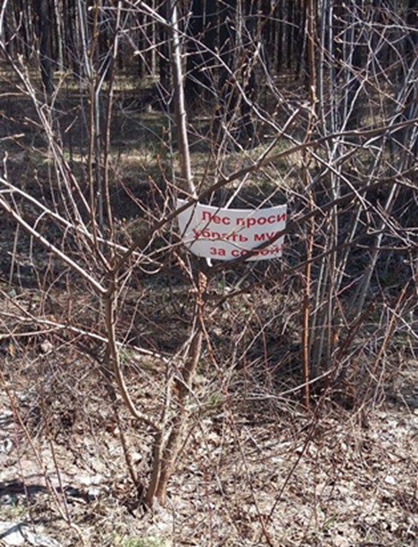
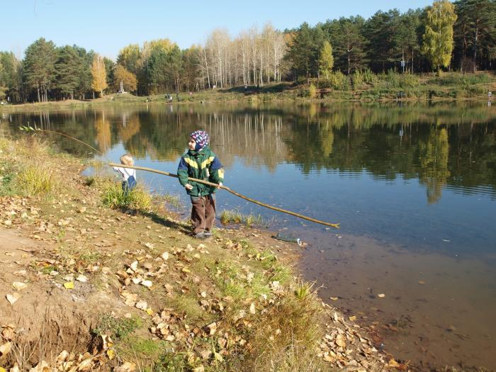
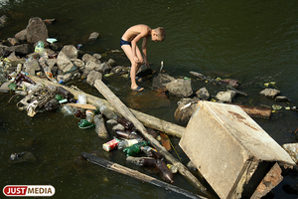
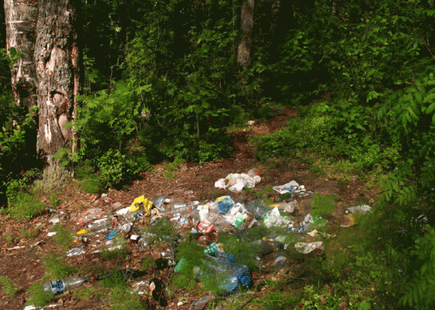
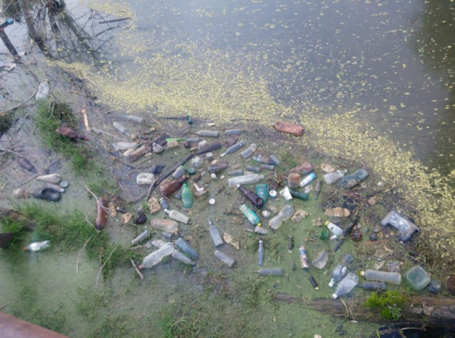
Актуальность темы
Наш лицей находится рядом с парком «Прибрежный».
С каждым днём парк становится все грязнее:
ПИЩЕВЫЕ ОТХОДЫ
АГИТМАТЕРИАЛЫ
А В ШКОЛАХ И ДЕТСАДАХ БЕСЕДЫ ПРОВОДЯТСЯ НЕДОСТАТОЧНО ЧАСТО
ВЗРОСЛЫЕ ПОДАЮТ ПЛОХОЙ ПРИМЕР
ЗАГРЯЗНЯЮТСЯ ЛЕС и ОЗЕРО «ЛЕСНОЕ»

Slide 4
Методология исследования
Цель – привлечь внимание общественности к проблемам экологии, в частности водоёмов
парка «Прибрежный»
Задачи, которые предстоит решить:
Определить ближайшие загрязнённые водоёмы
Выбрать территорию для уборки
Очистить берег и мелкую часть водоёма от мусора
Провести профилактические беседы в классе и дома
Привлечь внимание властей на проблемы экологии

Slide 5
Карта ближайших загрязнённых объектов гидрографии

Slide 6
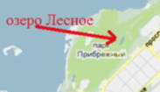
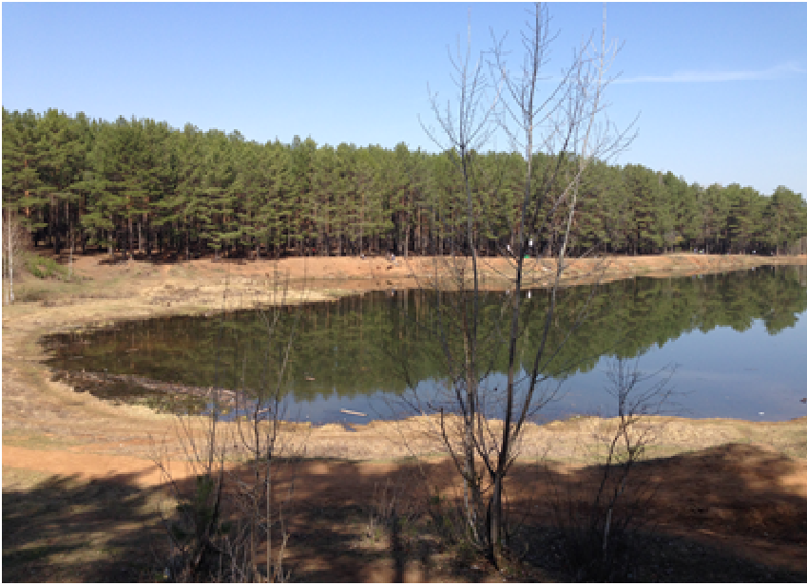
Выбор территории для уборки
Для привлечения внимания людей на проблемы экологии
гидросферы мы решили провести эко-рейд.
Было выбрано побережье озера Лесного.

Slide 7
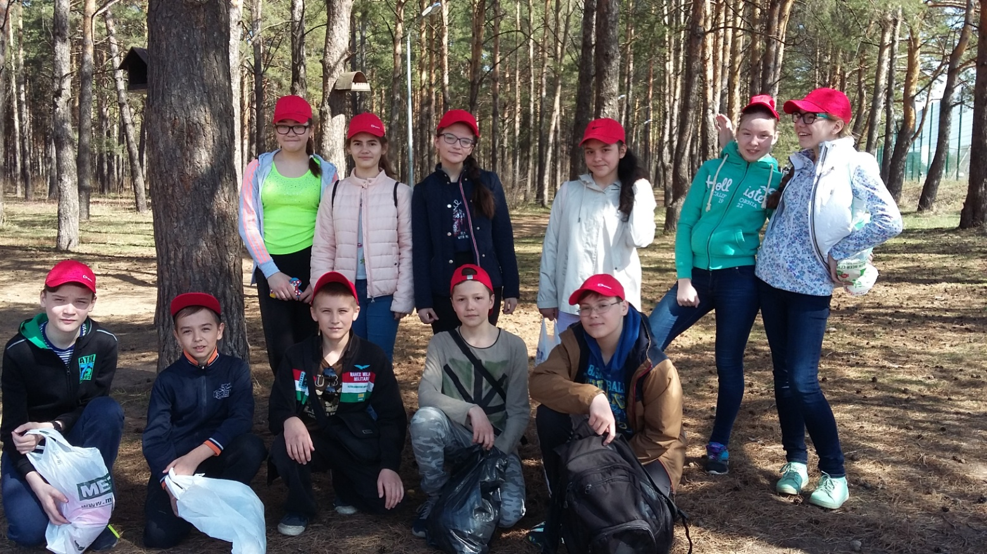
Уборка берегов озера Лесного
Наша команда

Slide 8
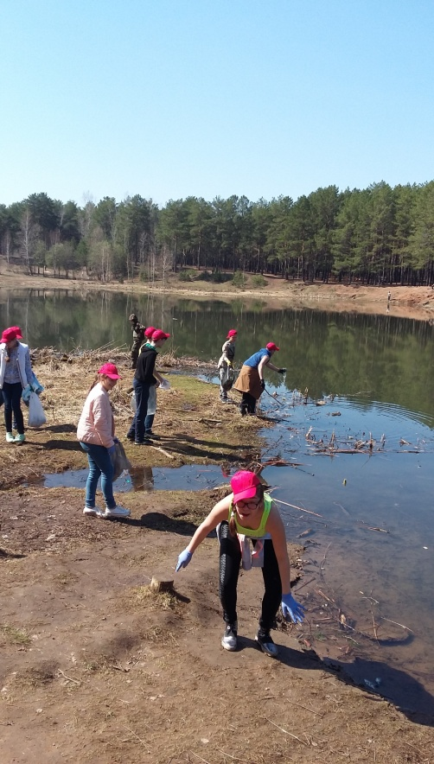
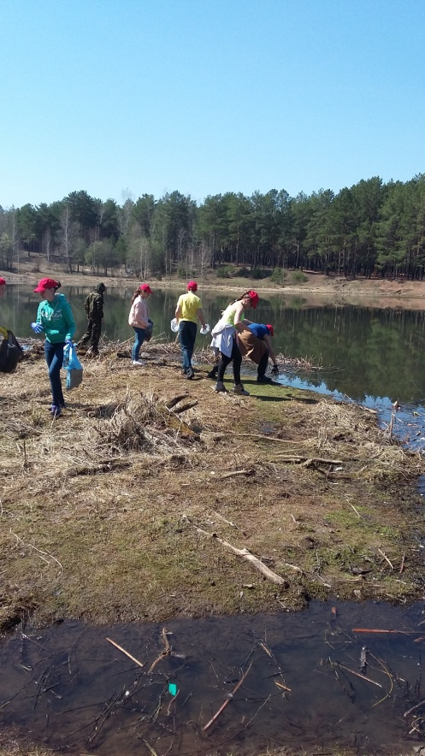
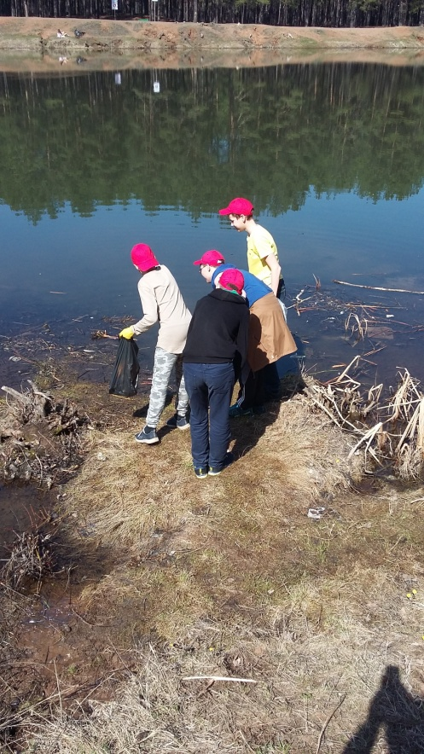
Уборка берегов озера Лесного

Slide 9
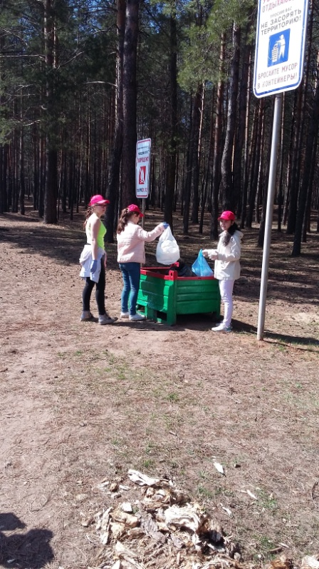
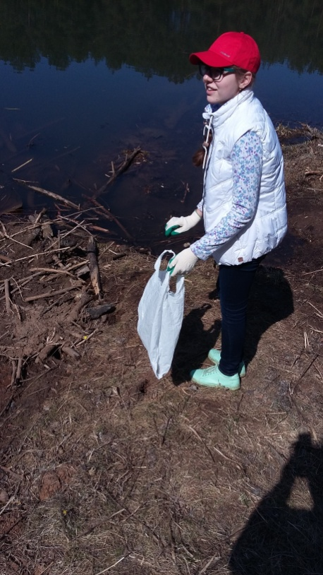
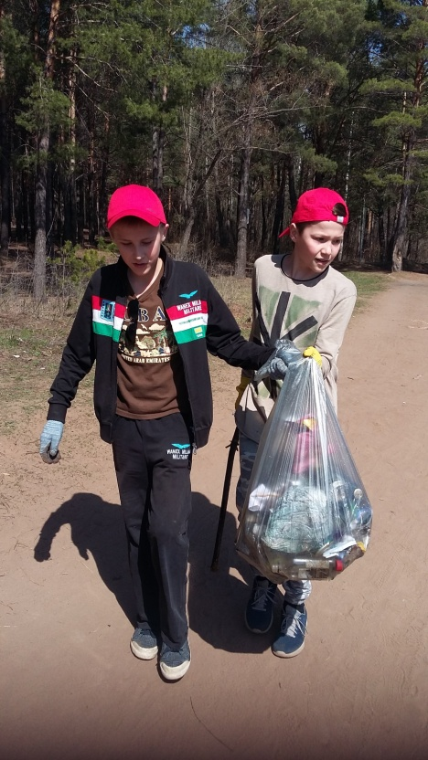
Уборка берегов озера Лесного

Slide 10
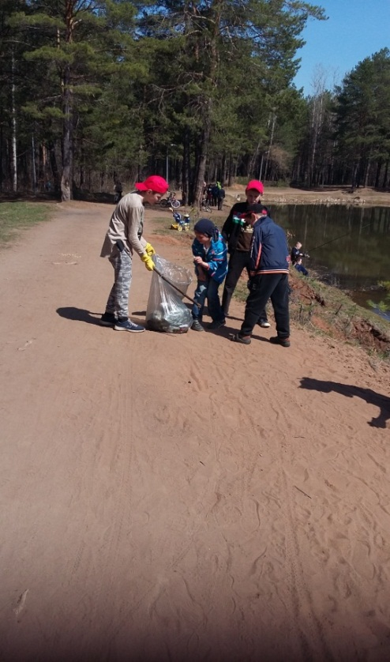
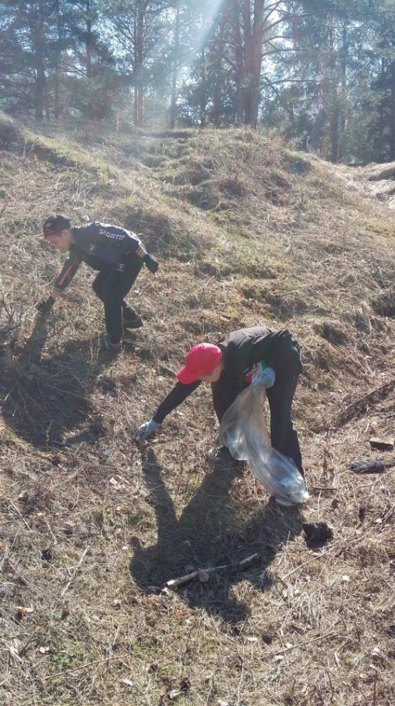
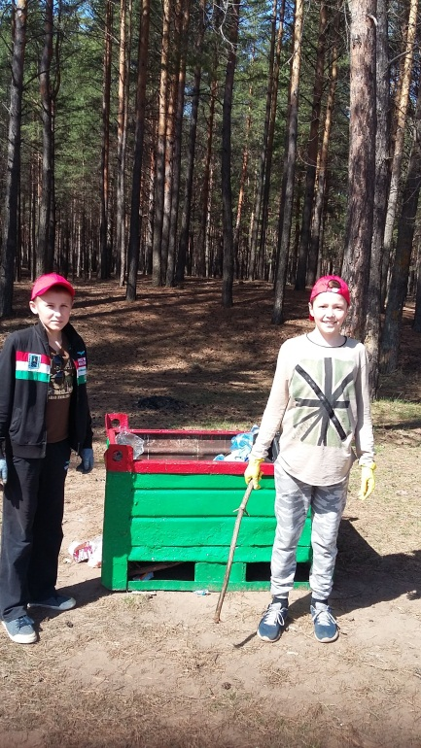
Уборка берегов озера Лесного
При уборке прибрежной зоны была оказана
поддержка местного населения
А также нам
помогали друзья и родственники

Slide 11
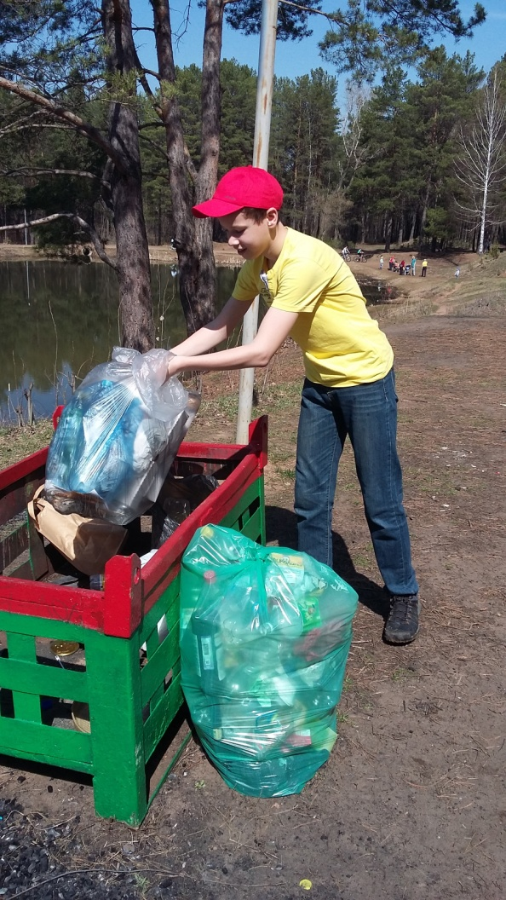

Уборка берегов озера Лесного
мусор
пакеты
ящики

Slide 12
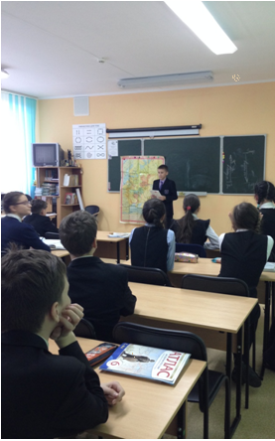

Профилактическая беседа
Мы провели профилактическую беседу на тему охраны природы в классах 78 лицея

Slide 13
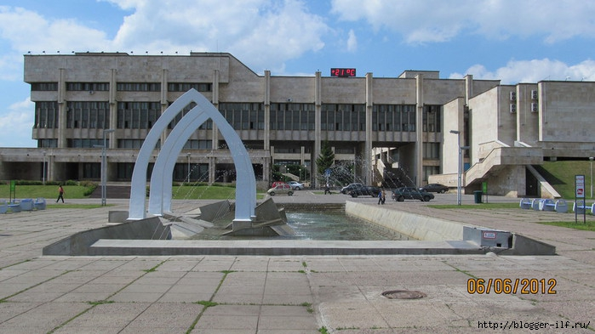
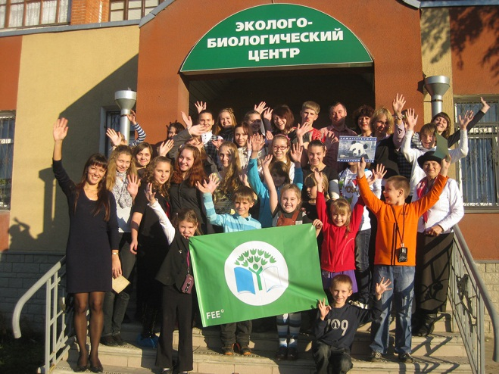
Заключение
- Водоёмы на территории парка Прибрежного в плачевном состоянии
-Люди положительно реагируют на наш эко-десант, предлагают помощь
-На территории парка мало контейнеров для мусора
-Не все ученики лицея знают о проблемах экологии
-Мы отправили отчет о проделанной работе в УО и ЭБЦ №4

Slide 14


